Slide 1
Analyzing US Census Data in Python
Réalisé par : Barketi Ahlem

Slide 2
1 . Decennial Census of Population and Housing
Start exploring Census data products with the Decennial Census. Use the Census API and the requests package to retrieve data, load into pandas data frames, and conduct exploratory visualization in seaborn.

Slide 3
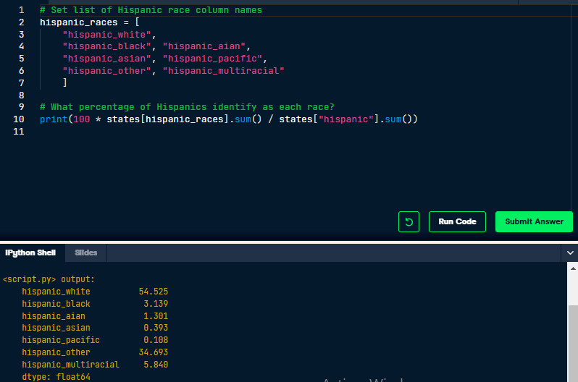
Aggregate and Calculate Proportions

Slide 4
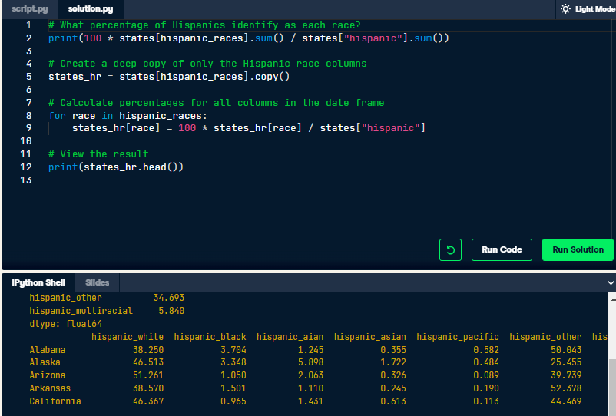
Calculate Proportions

Slide 5
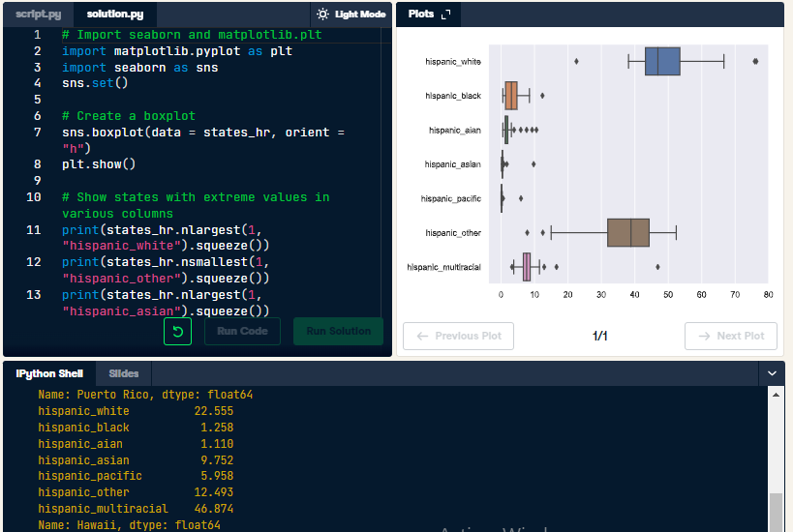
Identify Extreme Values

Slide 6
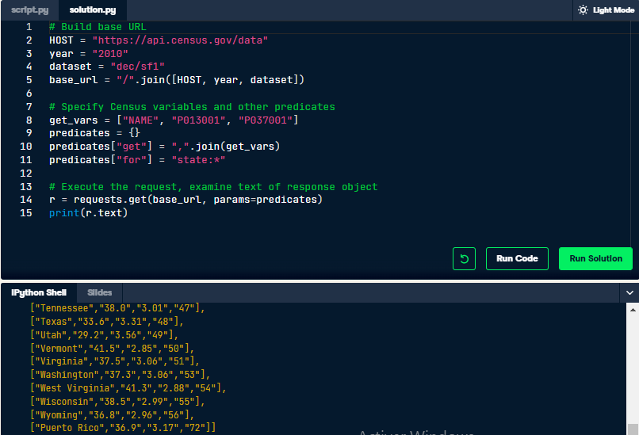
The Basic API Request

Slide 7
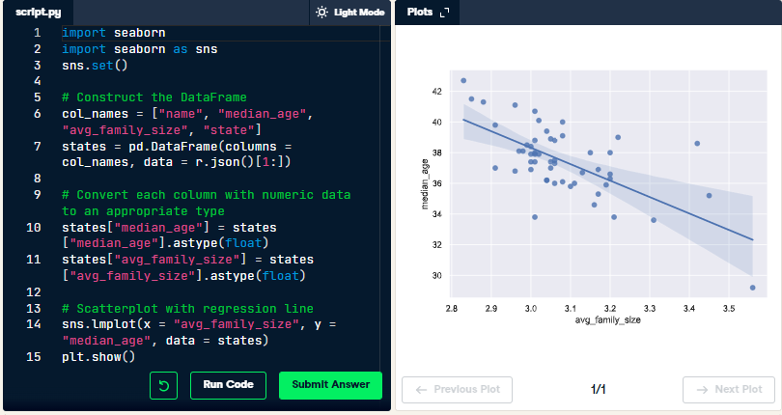
The API Response and Pandas

Slide 8
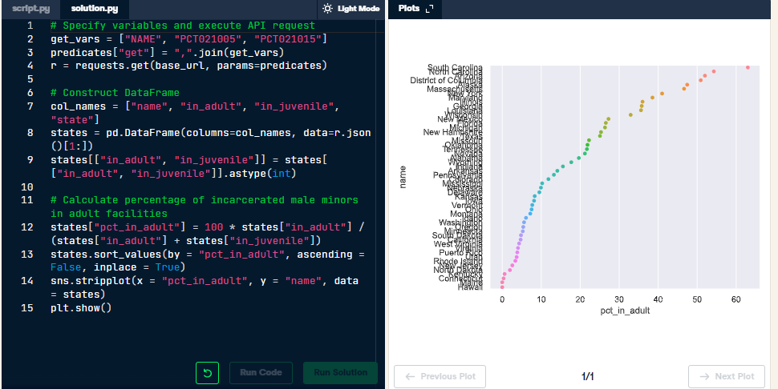
API to Visualization: Group Quarters

Slide 9
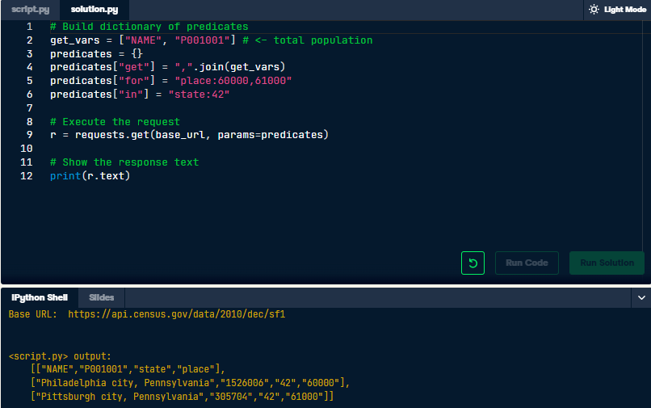
Specific Places

Slide 10
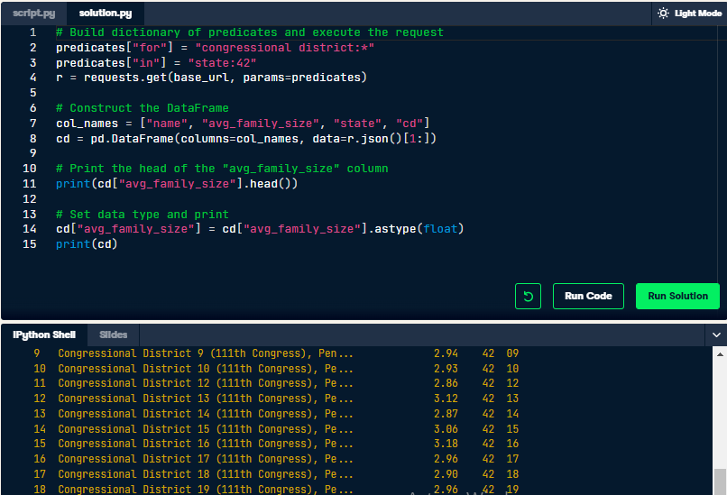
Congressional Districts by State

Slide 11
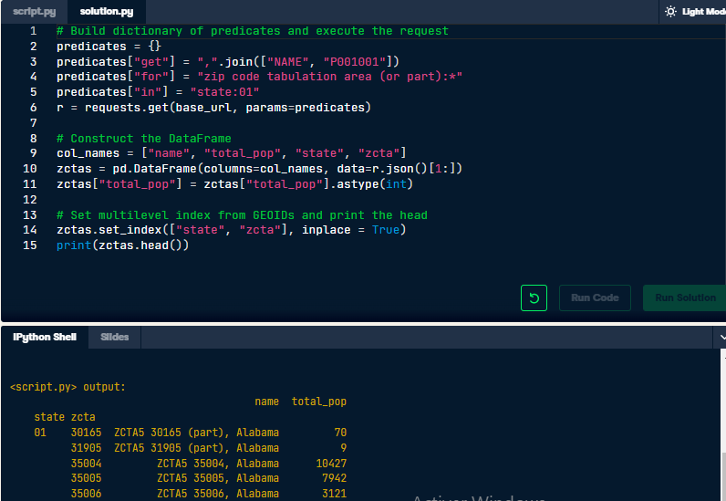
Zip Code Tabulation Areas

Slide 12
2 . American Community Survey
Explore topics such as health insurance coverage and gentrification using the American Community Survey. Calculate Margins of Error and explore change over time. Create choropleth maps using geopandas.

Slide 13
Home Values in California
Les grandes villes de Californie ont fait la une des journaux pour la flambée des prix de l'immobilier. Comment la valeur médiane des maisons a-t-elle évolué au cours des dernières années

Slide 14
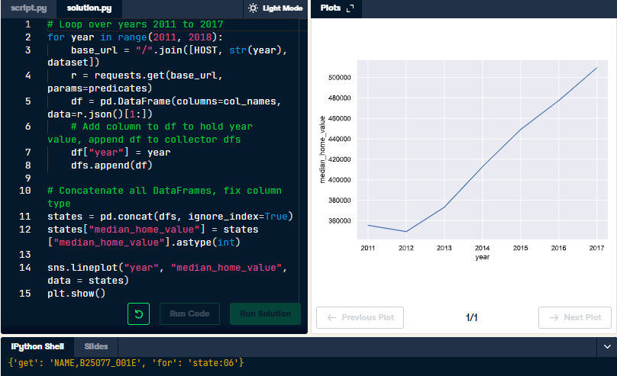
Home Values in California

Slide 15
Health Insurance Coverage
La loi sur les soins abordables est entrée en vigueur en 2014. L'un de ses objectifs était d'augmenter la couverture d'assurance maladie chez les jeunes adultes en bonne santé. La couverture d'assurance maladie des 19-25 ans a-t-elle changé avec l'adoption de la loi sur les soins abordable

Slide 16
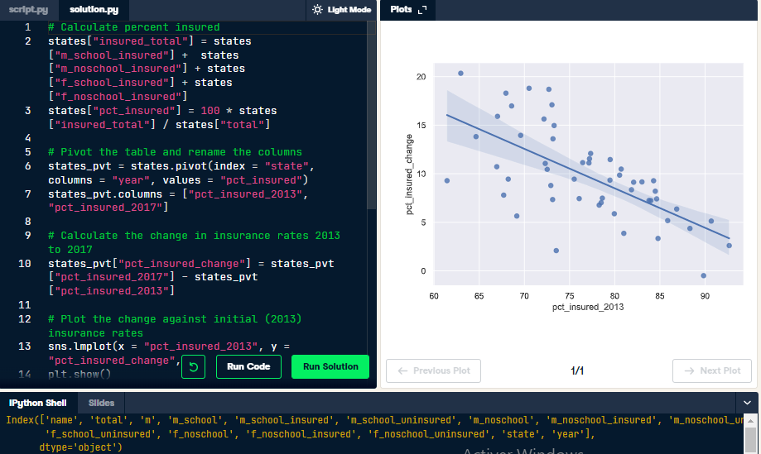
Health Insurance Coverage

Slide 17
Plotting Margins of Error over Time
vous allez inspecter l'évolution des prix des maisons à Philadelphie, en Pennsylvanie, à l'aide d'un graphique linéaire avec des barres d'erreur

Slide 18
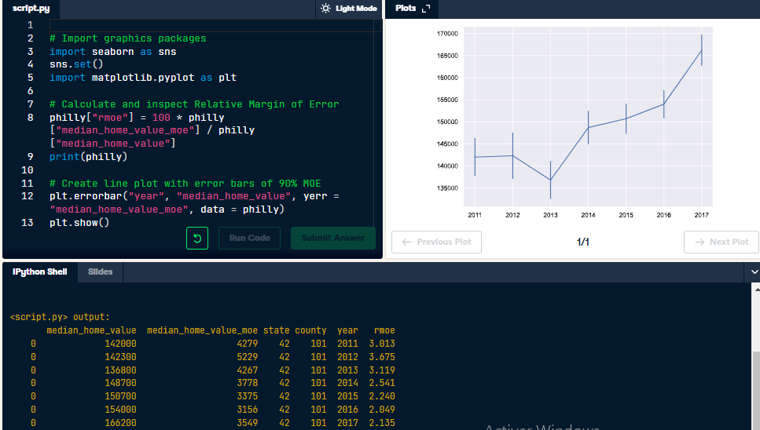
Plotting Margins of Error over Time

Slide 19
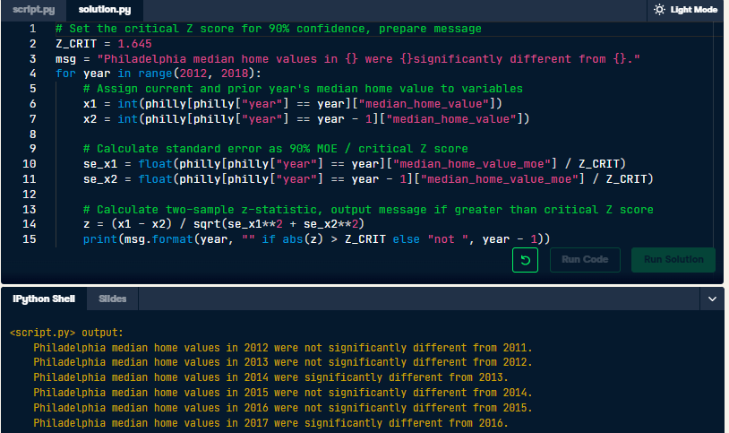
Significance of Difference of Estimates

Slide 20
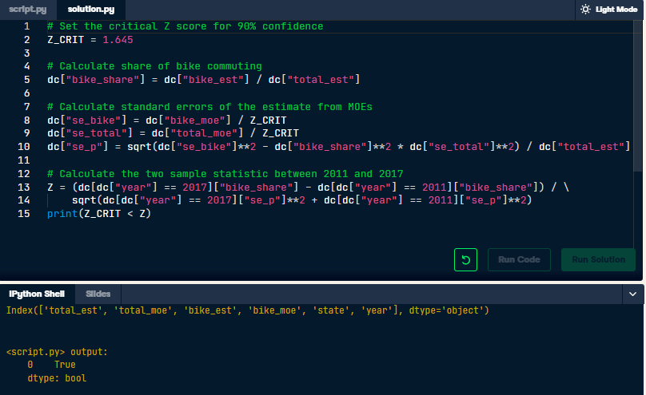
Significance of Difference of Proportions

Slide 21
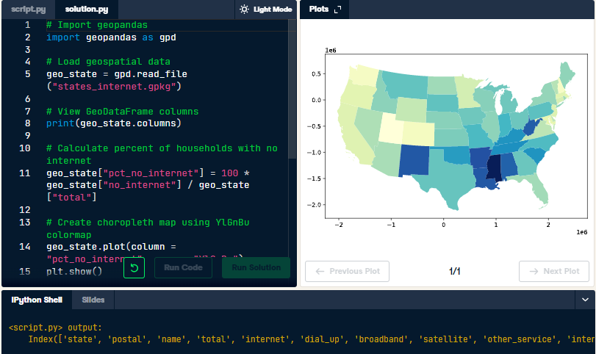
Choropleth Map of Internet Access

Slide 22
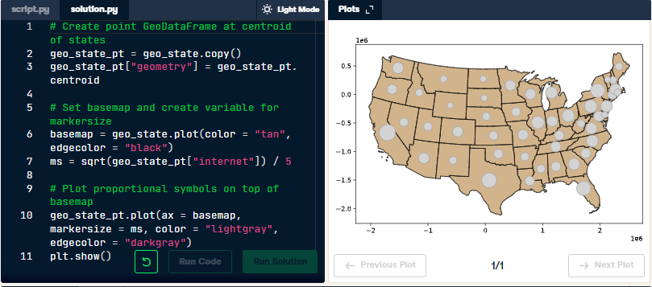
Proportional Symbol Map of Households w/ Internet

Slide 23
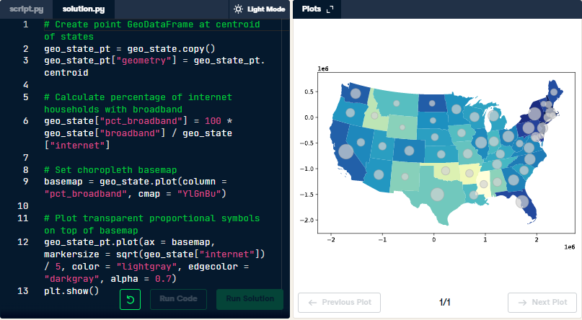
Bivariate Map of Broadband Access

Slide 24
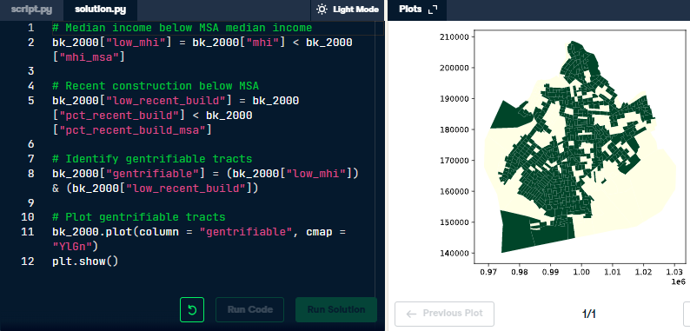
Identifying Gentrifiable Tracts

Slide 25
Identifying Gentrifying Tracts
Le pourcentage de la population titulaire d'un baccalauréat ou supérieur doit augmenter plus rapidement que dans la région métropolitaine de New York.
Les valeurs des maisons doivent avoir augmenté depuis 2000(seront multipliées par 1,2612)

Slide 26
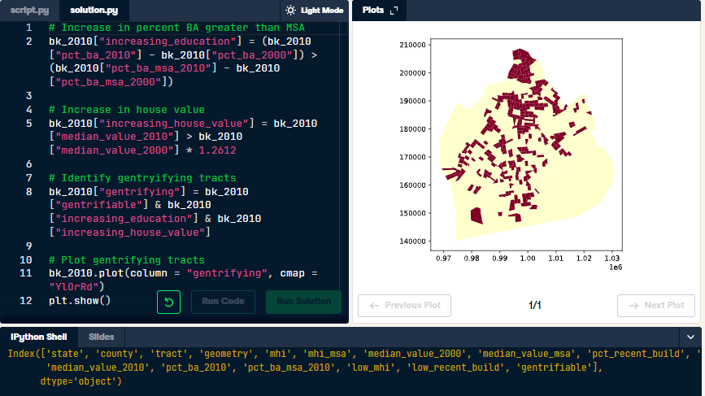
Identifying Gentrifying Tracts

Slide 27
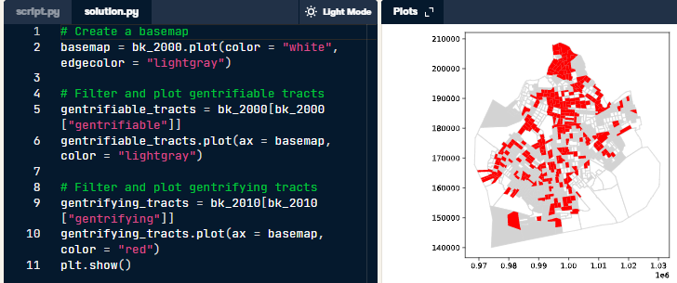
Mapping Gentrification

Slide 28
3 . Measuring Segregation
Explore racial segregation in America. Calculate the Index of Dissimilarity, and important measure of segregation. Learn about and use Metropolitan Statistical Areas, and important geography for urban research. Study segregation changes over time in Chicago.

Slide 29
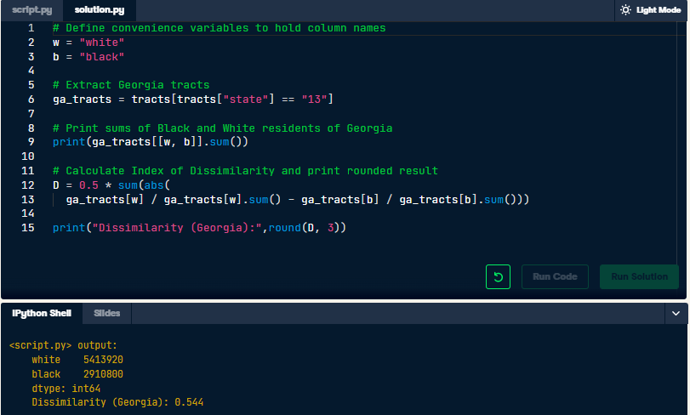
Calculating D for One State

Slide 30
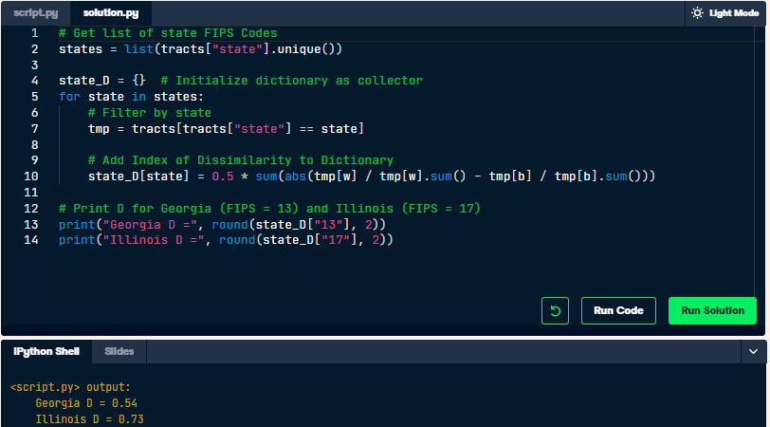
Calculating D in a Loop

Slide 31
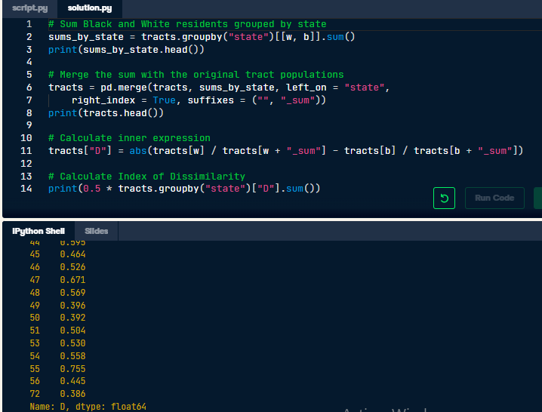
Calculating D Using Grouping in Pandas

Slide 32
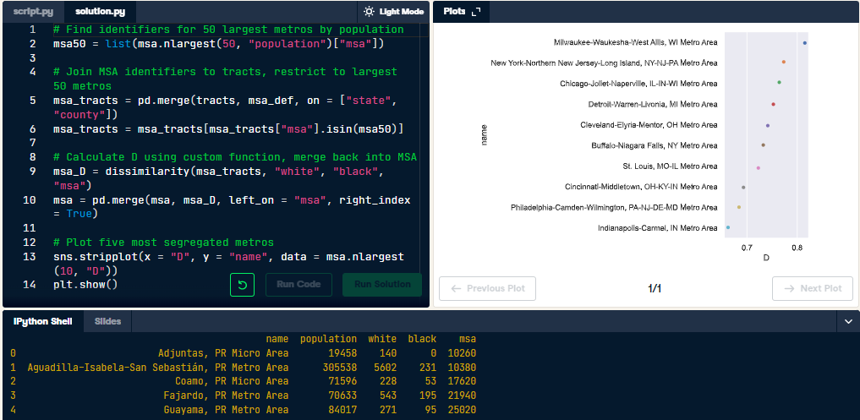
Joining Tracts and Metropolitan Areas

Slide 33
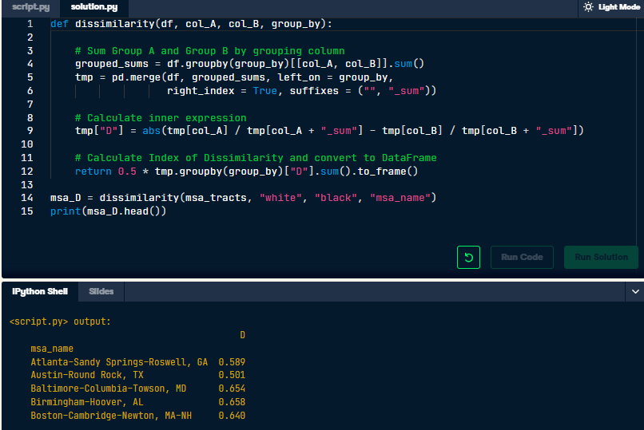
Create Function to Calculate D

Slide 34
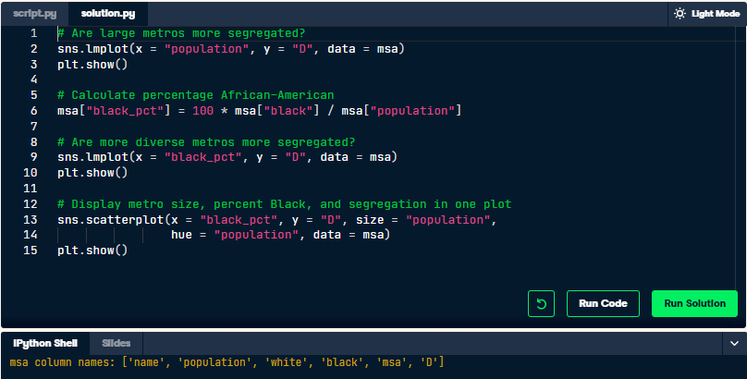
Characteristics of Segregated Metros

Slide 35
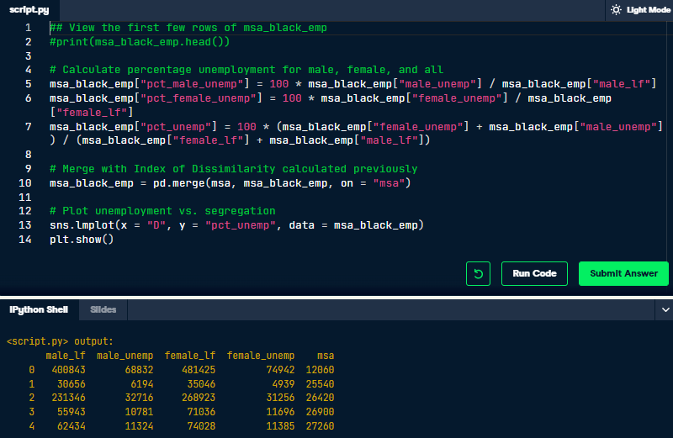
Calculating Unemployment

Slide 36
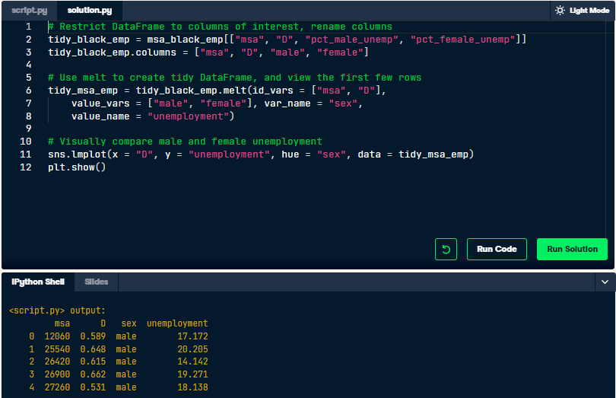
Impacts of Black-White Segregation by Sex

Slide 37
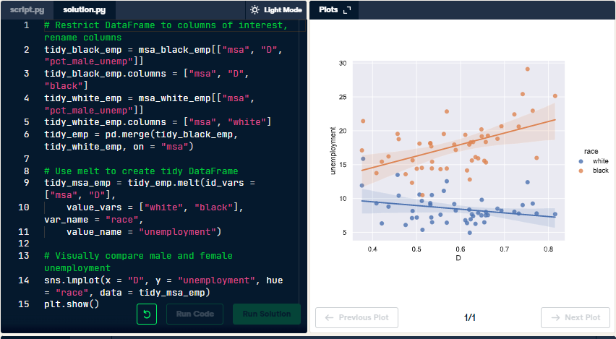
White and Black Unemployment

Slide 38
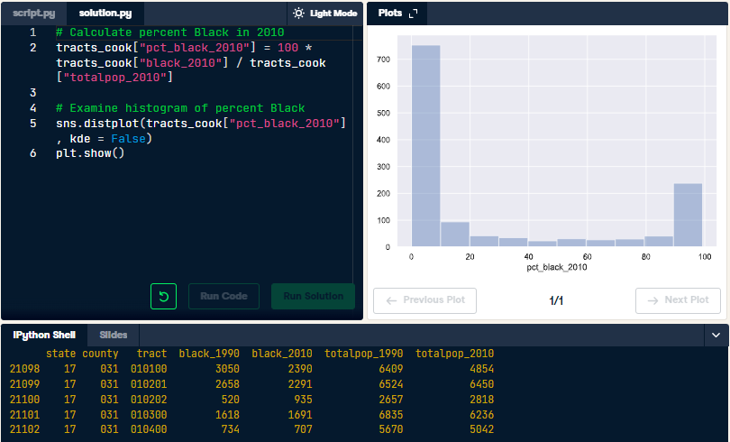
Tract Demographics in a Segregated City

Slide 39
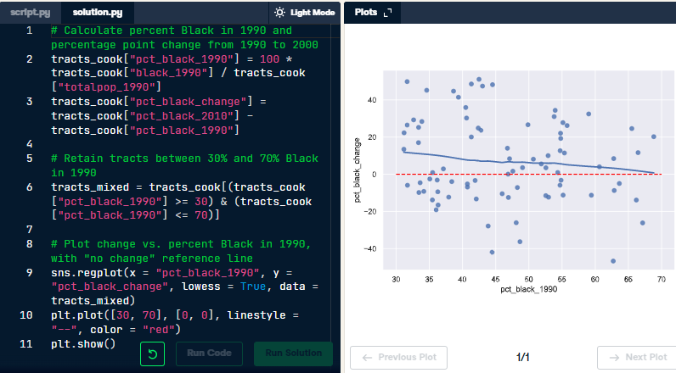
Segregation Begets More Segregation

Slide 40
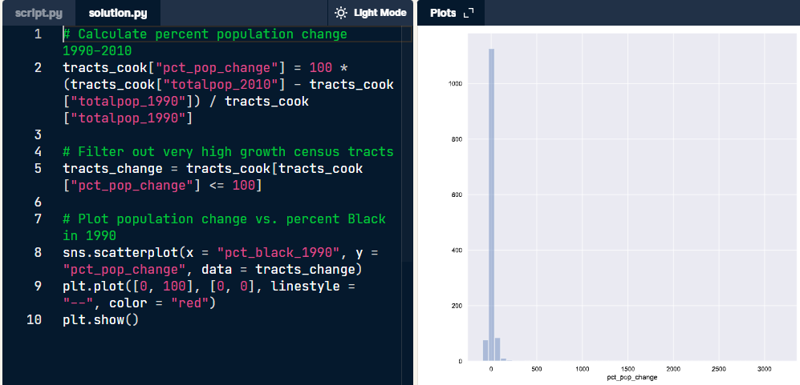
Population Decline in Segregated Neighborhoods

Slide 41
4 . Exploring Census Topics
explorer le chômage par race et origine ethnique ; les habitudes de déplacement et l'intensité de la main-d'œuvre ; la migration et les flux de population d'un pays à l'autre ; et la charge des loyers à San Francisco.

Slide 42
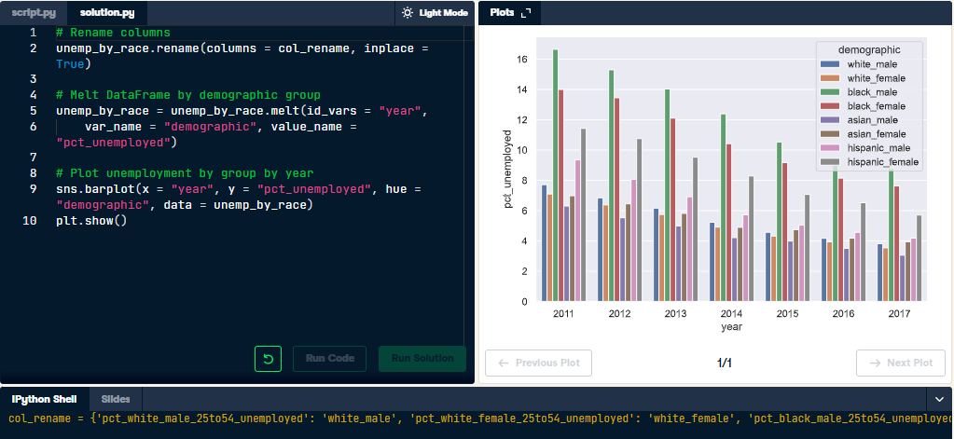
Unemployment

Slide 43
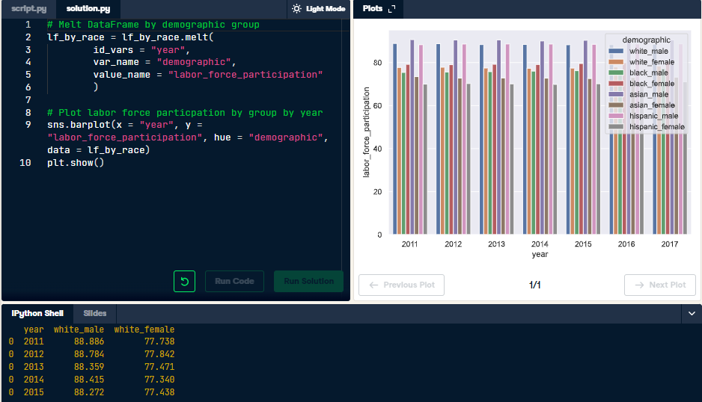
Labor Force Participation

Slide 44
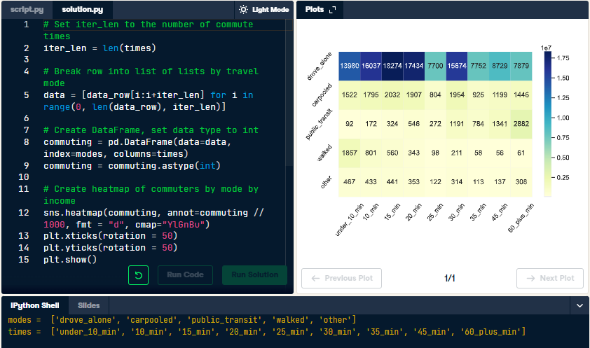
Heatmap of Travel Times By Commute Mode

Slide 45
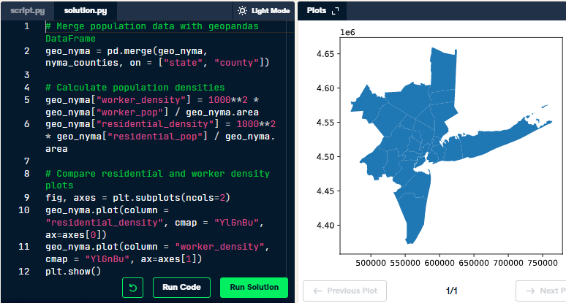
Worker Population

Slide 46
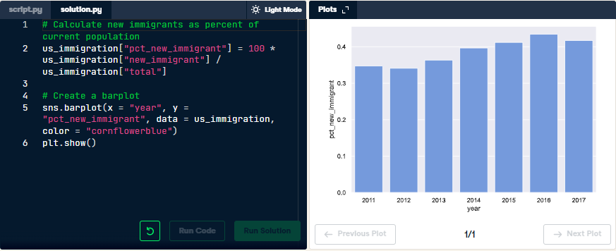
Immigration

Slide 47
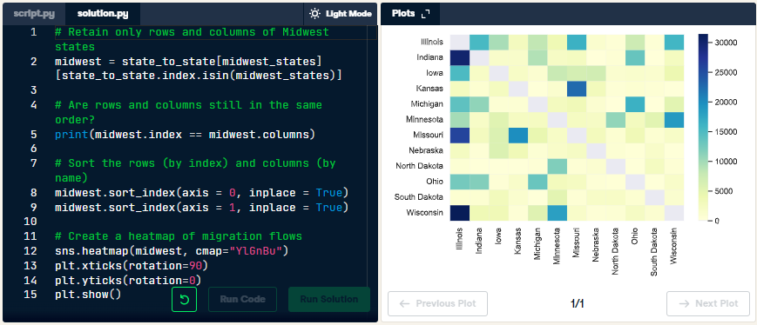
State-to-State Flows

Slide 48
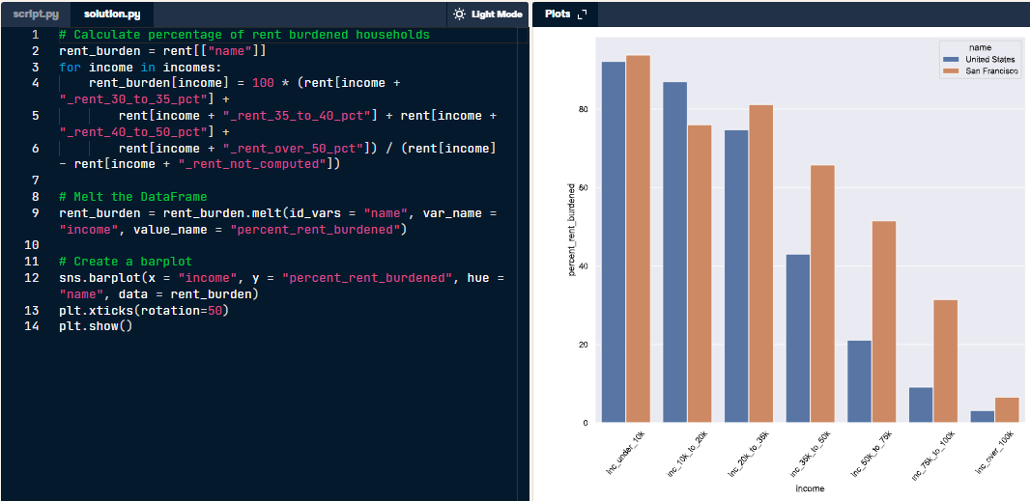
Rent Burden in San Francisco

Slide 49
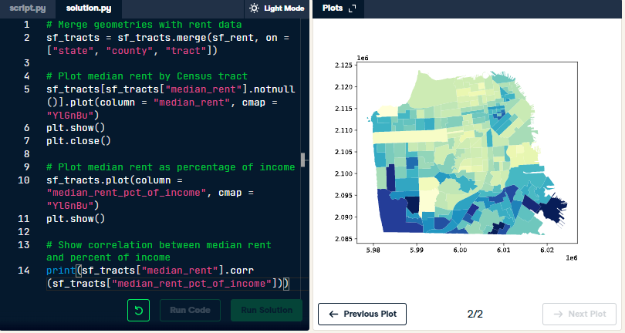
High Rent and Rent Burden

